Slide 1
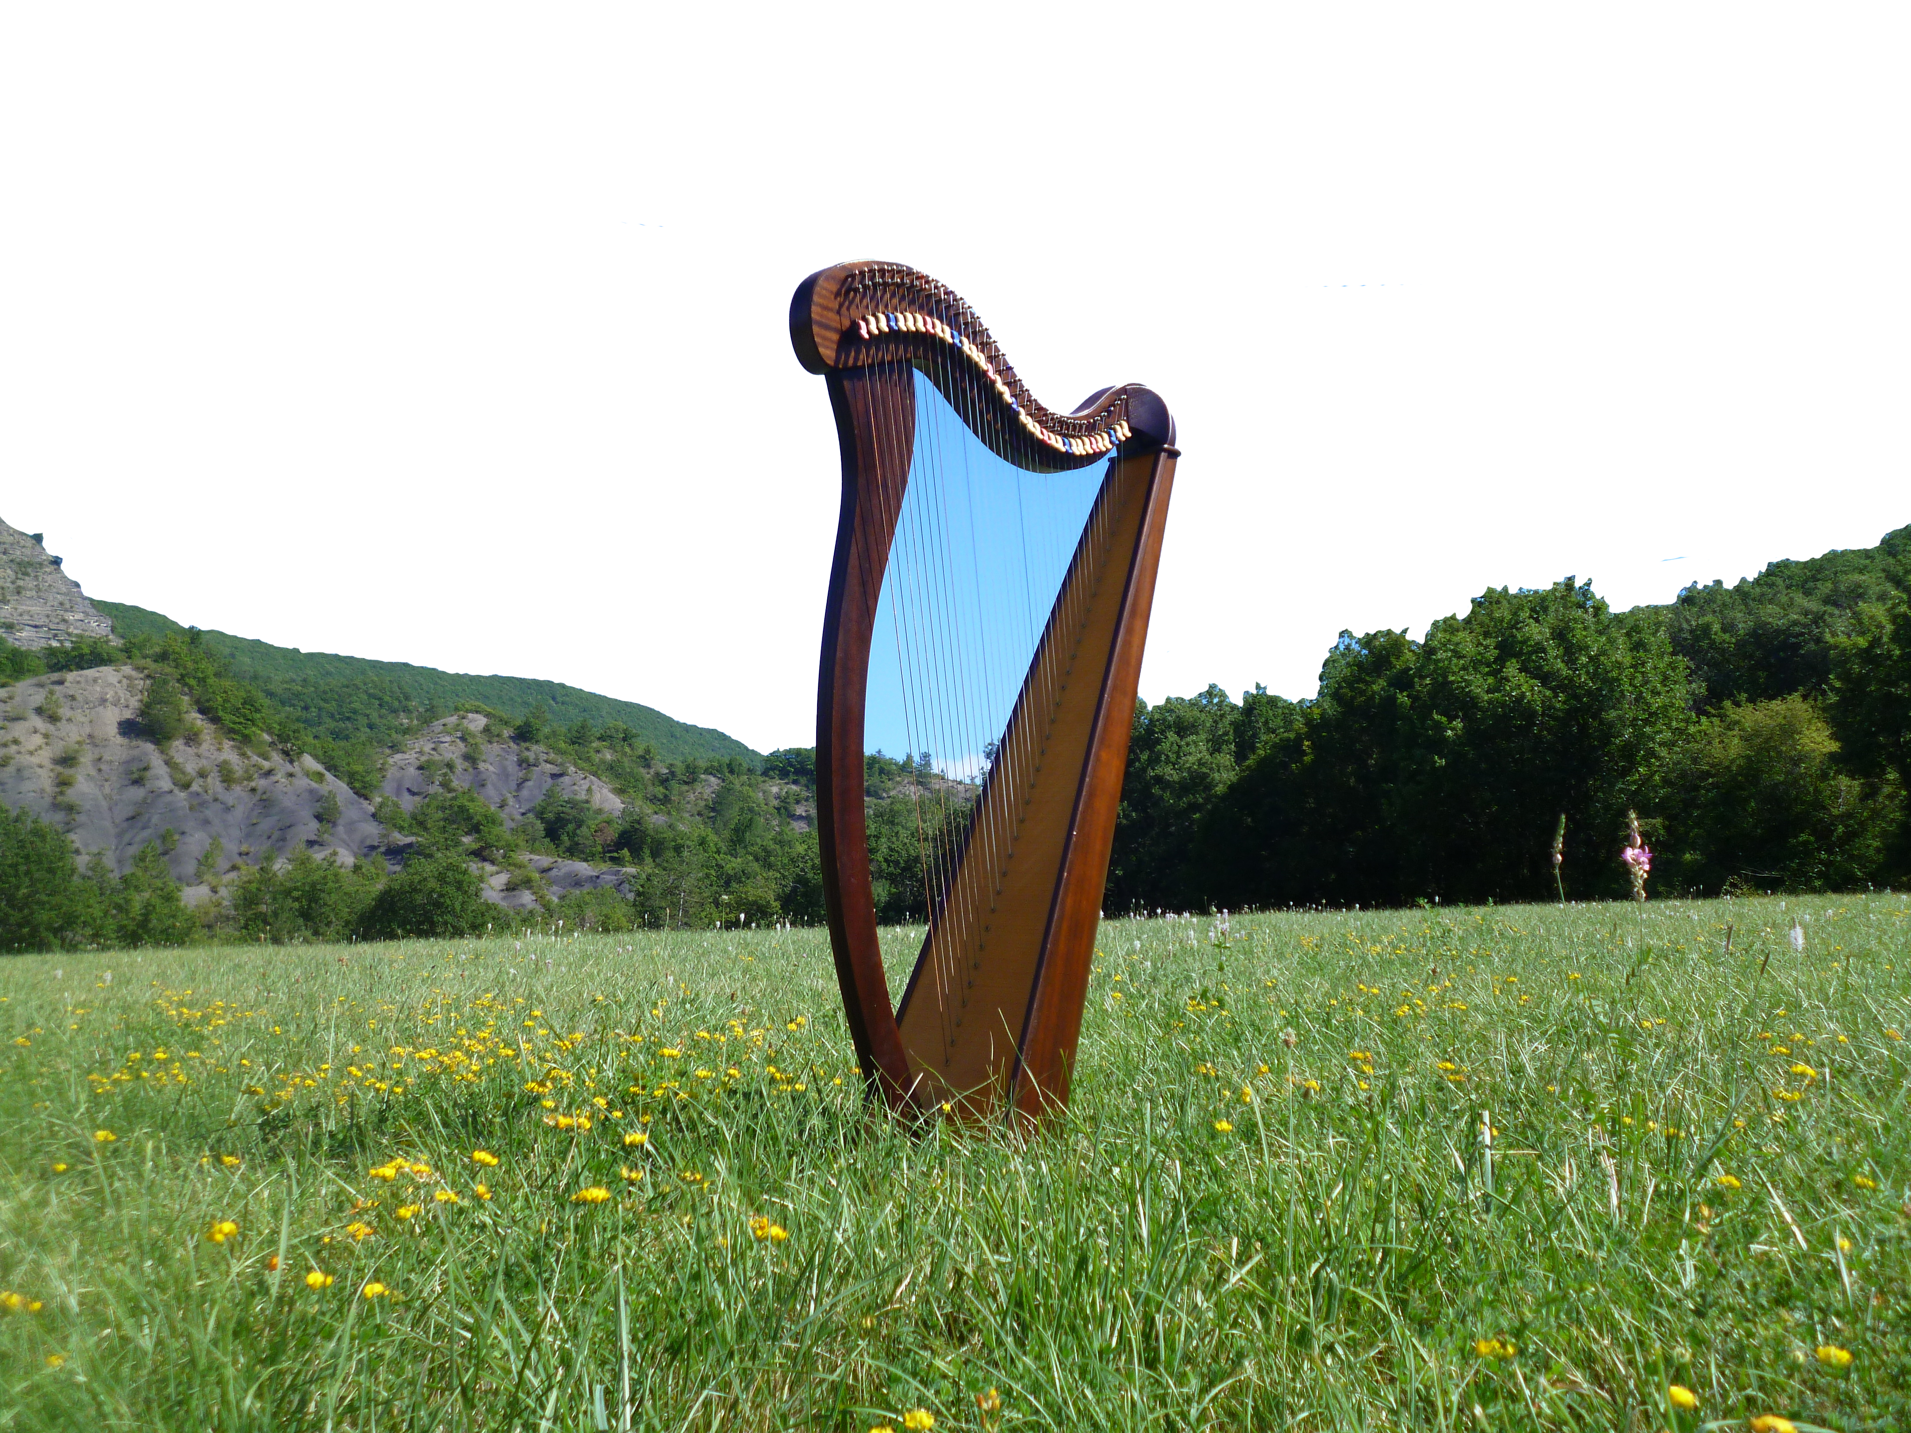
Lección 26 LA AGENDA DEL REINO DE DIOS
Mateo 25.31-46
«Entonces el Rey dirá a los de su derecha: “Venid, benditos de mi Padre, heredad el Reino preparado para vosotros desde la fundación del mundo, porque tuve hambre y me disteis de comer; tuve sed y me disteis de beber; fui forastero y me recogisteis».
Mateo 25.34-35

Slide 2
Explorar las dimensiones teológicas del juicio de Dios para la doctrina de la salvación.
Recalcar la importancia de la ética cristiana encarnada en la conducta del creyente para la salvación.
Afirmar la importancia del servicio cristiano e indicar que debe ser concreto, pues consiste en hacer obras de bondad para bendecir a los demás.

Slide 3
Oveja: Importante animal para poseer y criar en el Mundo Antiguo. Se usaban tanto para el culto sacrificial como para la vida diaria. Proveían lana para la ropa y alimento para la familia. Eran considerados animales nobles y sumisos. Se tenían en mayor estima que las cabras.
Cabra: Animal rumiante fácilmente domesticable, cuya población se ha extendido por todo el mundo. Su pelo es largo y liso. Los machos de la especie tienden a tener una barba espesa. Eran considerados ritualmente puros para el sacrificio. Su leche se usaba para tomar y para hacer queso; su carne era apetecible. Matar un cabrito para celebrar la visita de una persona extranjera era un símbolo de hospitalidad.

Slide 4
Mateo 25.31-32
RVR
31 »Cuando el Hijo del hombre venga en su gloria y todos los santos ángeles con él, entonces se sentará en su trono de gloria,
32 y serán reunidas delante de él todas las naciones; entonces apartará los unos de los otros, como aparta el pastor las ovejas de los cabritos.
VP
31 »Cuando el Hijo del hombre venga, rodeado de esplendor y de todos sus ángeles, se sentará en su trono glorioso.
32 La gente de todas las naciones se reunirá delante de él, y él separará unos de otros, como el pastor separa las ovejas de las cabras.

Slide 5
Mateo 25.33-34
RVR
33 Y pondrá las ovejas a su derecha y los cabritos a su izquierda.
34 Entonces el Rey dirá a los de su derecha: “Venid, benditos de mi Padre, heredad el Reino preparado para vosotros desde la fundación del mundo,
VP
33 Pondrá las ovejas a su derecha y las cabras a su izquierda.
34 Y dirá el Rey a los que estén a su derecha: “Vengan ustedes, los que han sido bendecidos por mi Padre; reciban el reino que está preparado para ustedes desde que Dios hizo el mundo.

Slide 6
Mateo 25.35-36
RVR
35 porque tuve hambre y me disteis de comer; tuve sed y me disteis de beber; fui forastero y me recogisteis;
36 estuve desnudo y me vestisteis; enfermo y me visitasteis; en la cárcel y fuisteis a verme.”
VP
35 Pues tuve hambre, y ustedes me dieron de comer; tuve sed, y me dieron de beber; anduve como forastero, y me dieron alojamiento.
36 Estuve sin ropa, y ustedes me la dieron; estuve enfermo, y me visitaron; estuve en la cárcel, y vinieron a verme.”

Slide 7
Mateo 25.37-38
RVR
37 Entonces los justos le responderán diciendo: “Señor, ¿cuándo te vimos hambriento y te alimentamos, o sediento y te dimos de beber?
38 ¿Y cuándo te vimos forastero y te recogimos, o desnudo y te vestimos?
VP
37 Entonces los justos preguntarán: “Señor, ¿cuándo te vimos con hambre, y te dimos de comer? ¿O cuándo te vimos con sed, y te dimos de beber?
38 ¿O cuándo te vimos como forastero, y te dimos alojamiento, o sin ropa, y te la dimos?

Slide 8
Mateo 25.39-40
RVR
39 ¿O cuándo te vimos enfermo o en la cárcel, y fuimos a verte?”
40 Respondiendo el Rey, les dirá: “De cierto os digo que en cuanto lo hicisteis a uno de estos mis hermanos más pequeños, a mí lo hicisteis.”
VP
39 ¿O cuándo te vimos enfermo o en la cárcel, y fuimos a verte?”
40 El Rey les contestará: “Les aseguro que todo lo que hicieron por uno de estos hermanos míos más humildes, por mí mismo lo hicieron.”

Slide 9
Mateo 25.41-42
RVR
41 »Entonces dirá también a los de la izquierda: “Apartaos de mí, malditos, al fuego eterno preparado para el diablo y sus ángeles,
42 porque tuve hambre, y no me disteis de comer; tuve sed, y no me disteis de beber;
VP
41 »Luego el Rey dirá a los que estén a su izquierda: “Apártense de mí, los que merecieron la condenación; váyanse al fuego eterno preparado para el diablo y sus ángeles.
42 Pues tuve hambre, y ustedes no me dieron de comer; tuve sed, y no me dieron de beber;

Slide 10
Mateo 25.43-44
RVR
43 fui forastero, y no me recogisteis; estuve desnudo, y no me vestisteis; enfermo y en la cárcel, y no me visitasteis.”
44 Entonces también ellos le responderán diciendo: “Señor, ¿cuándo te vimos hambriento, sediento, forastero, desnudo, enfermo o en la cárcel, y no te servimos?”
VP
43 anduve como forastero, y no me dieron alojamiento; sin ropa, y no me la dieron; estuve enfermo, y en la cárcel, y no vinieron a visitarme.”
44 Entonces ellos le preguntarán: “Señor, ¿cuándo te vimos con hambre o con sed, o como forastero, o falto de ropa, o enfermo, o en la cárcel, y no te ayudamos?”

Slide 11
Mateo 25.45-46
RVR
45 Entonces les responderá diciendo: “De cierto os digo que en cuanto no lo hicisteis a uno de estos más pequeños, tampoco a mí lo hicisteis.”
46 Irán estos al castigo eterno y los justos a la vida eterna.
VP
45 El Rey les contestará: “Les aseguro que todo lo que no hicieron por una de estas personas más humildes, tampoco por mí lo hicieron.”
46 Ésos irán al castigo eterno, y los justos a la vida eterna».

Slide 12
Esta parábola sirve como un impactante recordatorio del importante lugar que ocupa la ética cristiana en la vida de las personas creyentes.
El servicio cristiano es una disciplina espiritual. Las personas de fe debemos ayudar y servir a los demás como una expresión del amor que Dios nos ha mostrado por medio de su hijo Jesucristo, por el acompañamiento pastoral del Espíritu Santo y por la salvación que nos ha concedido.

Slide 13
El servicio cristiano debe ser concreto, pues consiste en hacer obras de bondad para bendecir a los demás. En específico, el texto recalca la importancia de cinco obras de misericordia: dar alimento al hambriento, dar de tomar al sediento, vestir a la persona desnuda, visitar personas enfermas y visitar personas encarceladas.
El juicio de Dios es algo que enfrentamos todos los días en nuestra conducta hacia los demás.
Damos gracias a Dios por las personas que tienen pasión por los ministerios de visitación.

Slide 14
Buen Dios, juez justo, gracias te damos por tu sabia instrucción sobre la vida, la muerte y el juicio que todo ser humano ha de enfrentar. Te rogamos, Señor, que tu gracia nos enseñe a vivir con provecho en tu mundo, sabiendo que eres el Dios de toda persona, incluso de las más necesitadas, en el nombre de Jesús. Amén.

